Slide 1
한양대학교 부동산융합대학원 석사학위논문 (중간발표)
XGBoost와 SHAP을 활용한
서울시 아파트 단위면적당 매매가격의 설명 패턴 분석
— 거리 기반 입지 변수 · 연도별 시점 정합 · 권역×연도 SHAP 분해 —
도시부동산정책전공 박현근
지도교수 고준호
2026. 04

Slide 2
01
연구 배경 — 왜 이 주제인가
세 가지 층위의 동기
실무·제도
학술 공백
시장 국면
AVM 확산 가속, 감정평가·은행·세무에 “왜 이 가격인가”를
설명할 해석 프레임워크 요구
국내 ML 부동산 연구의 세 공백:
공간 단위 거침(MAUP) · 시간역전 누수 · 단일 SHAP
2019~2025: 유동성 급등(2020-21) → 금리 충격 조정(2022)
→ 완만한 회복(2023-25)을 단일 기간에 포함
→ Q1 공간 정합 · Q2 시간 정합 · Q3 시공간 이질성 · Q4 해석 프레임워크
한양대학교 부동산융합대학원 · 박현근 · 2026

Slide 3
02
데이터와 방법 — 거리 기반 + 시점 정합
서울 215개 행정동 · 391,826 거래 (2019.01~2025.12)
• 아파트 단지 8,601개 Kakao Local API 지오코딩 (거래건수 기준 100% 커버)
• 13 시설군 거리 기반 변수: 최근접거리(m) + 반경 500m/1km/2km 개수 + 도보 추정 시간(분)
• 시점 정합: 학교·학원·어린이집·공원·근린시설·지하철 6군에 대해 연도별 활동 스냅샷
• 종속변수: log(㎡당 거래가격) — 규모효과 정규화 (교수 피드백 반영)
• 모형: OLS·Random Forest·XGBoost — 무작위·단지 Group·시간순 세 분할 검증
• SHAP 분해: 전체·권역(강남3구/비강남)·연도·연도×권역(21 서브모델)
• 어블레이션 4 시나리오: A 행정동만 / B 거리·시점무관 / C 거리+시점 / D 통합
한양대학교 부동산융합대학원 · 박현근 · 2026

Slide 4
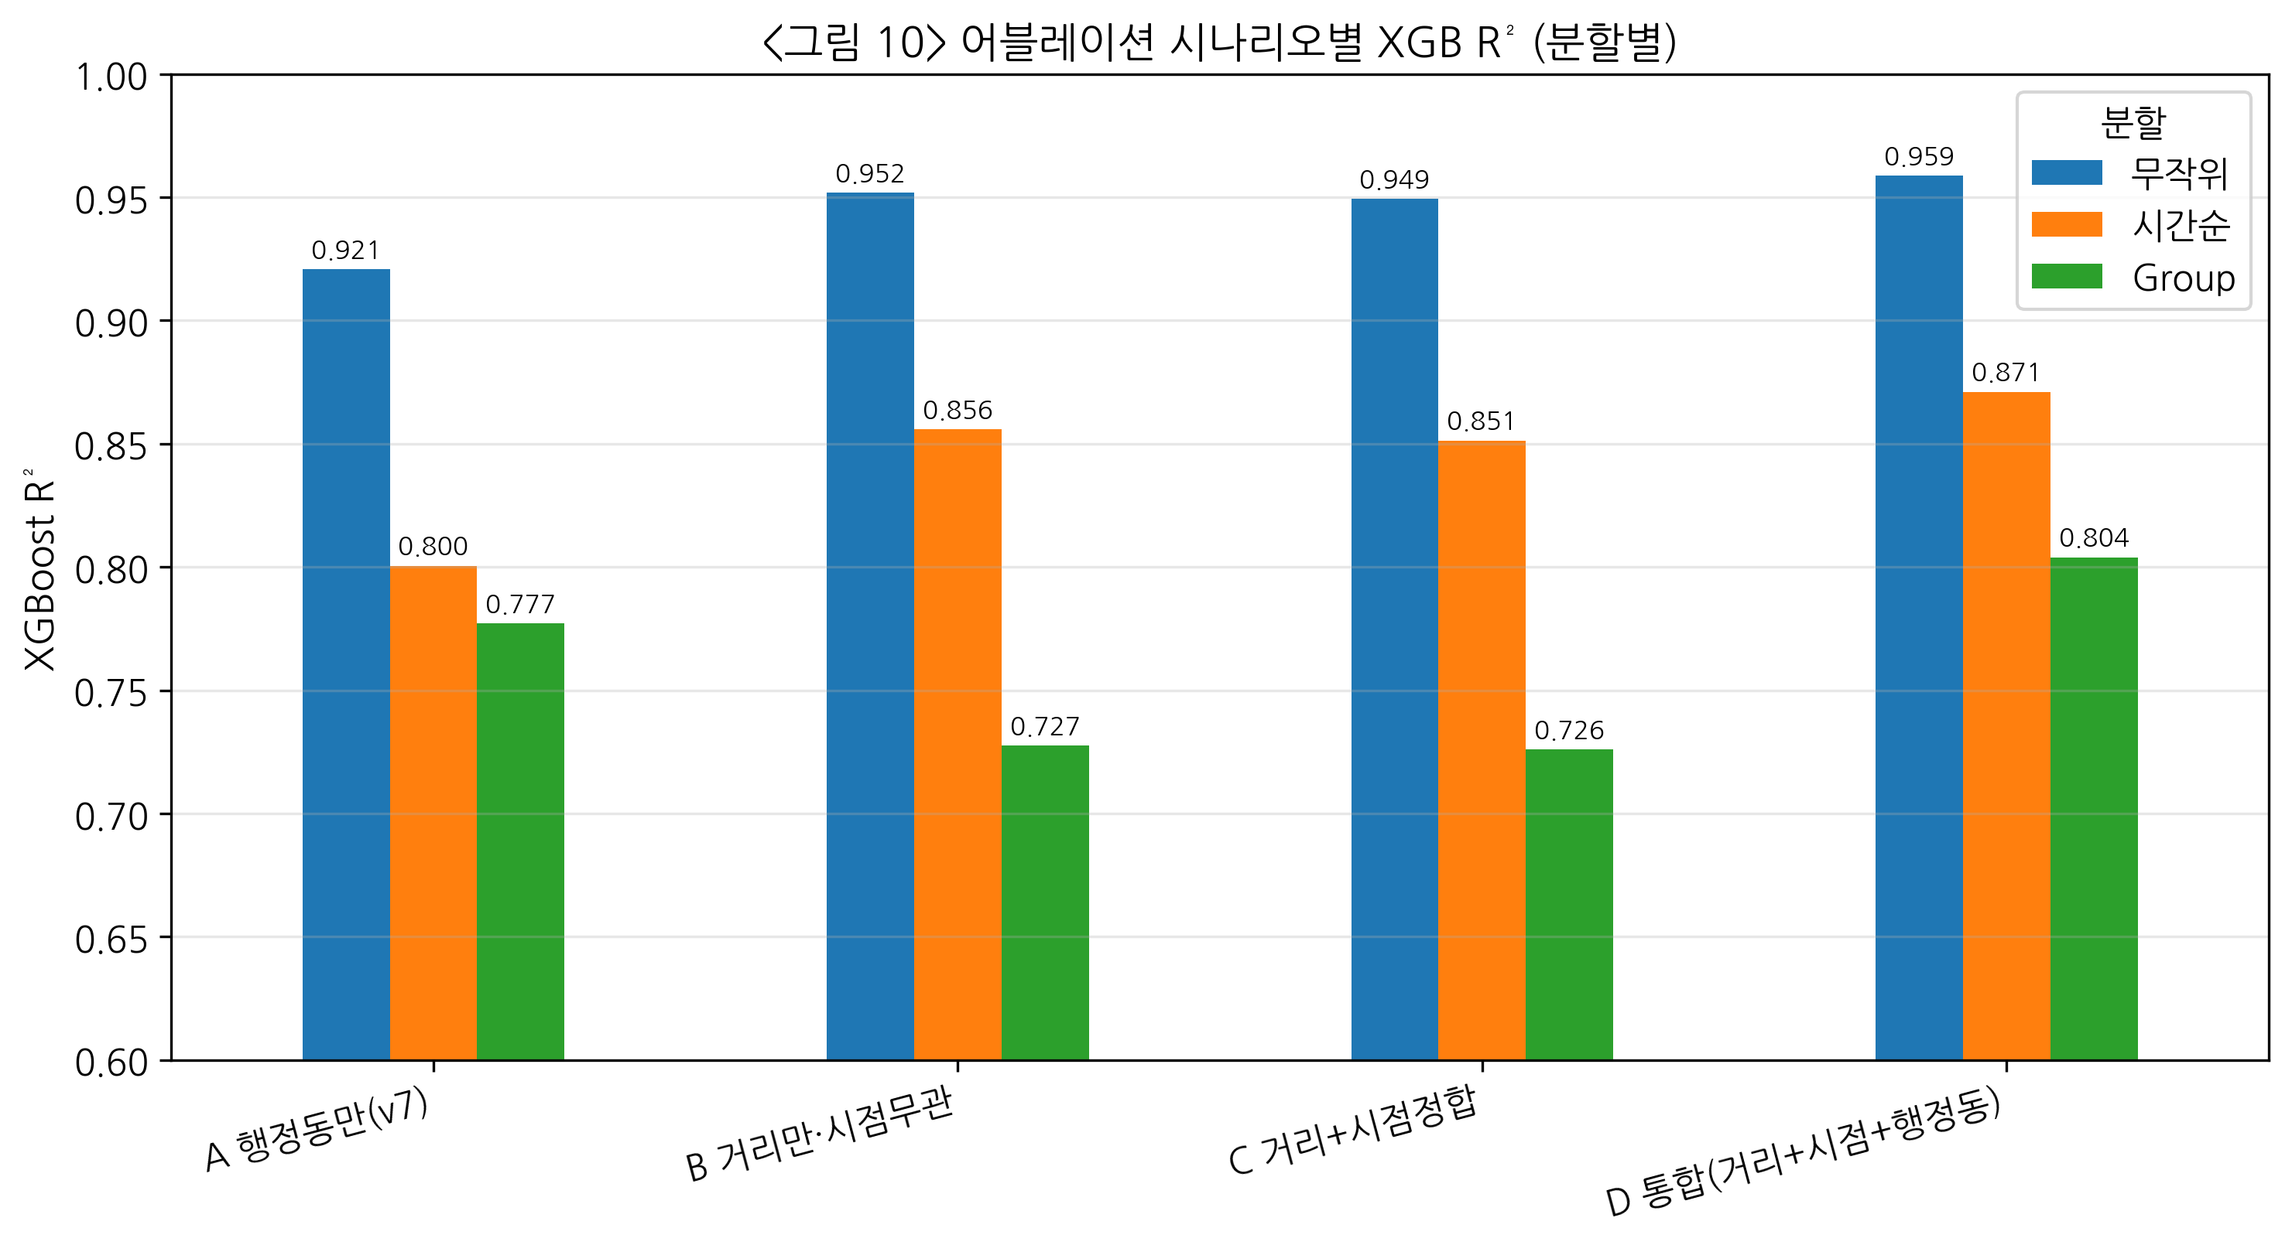
03
어블레이션 — 거리 전환이 시간순 R² +7.1%p 개선 견인
핵심 발견
• A→B 거리 변환만으로 시간순 +5.6%p
• B→C 시점 정합 단독 R² 효과는 작음 (~0.5%p) → 성능이 아니라 미래 시점 정보의 누수 제거(방법론적 타당성)
• D 통합(거리+시점+행정동)이 무작위·시간순· Group 세 분할 모두에서 최고 성능
• 단지 Group: A 0.777 → B 0.727(일시 하락) → D 0.804(거리·행정동 보완)
한양대학교 부동산융합대학원 · 박현근 · 2026

Slide 5
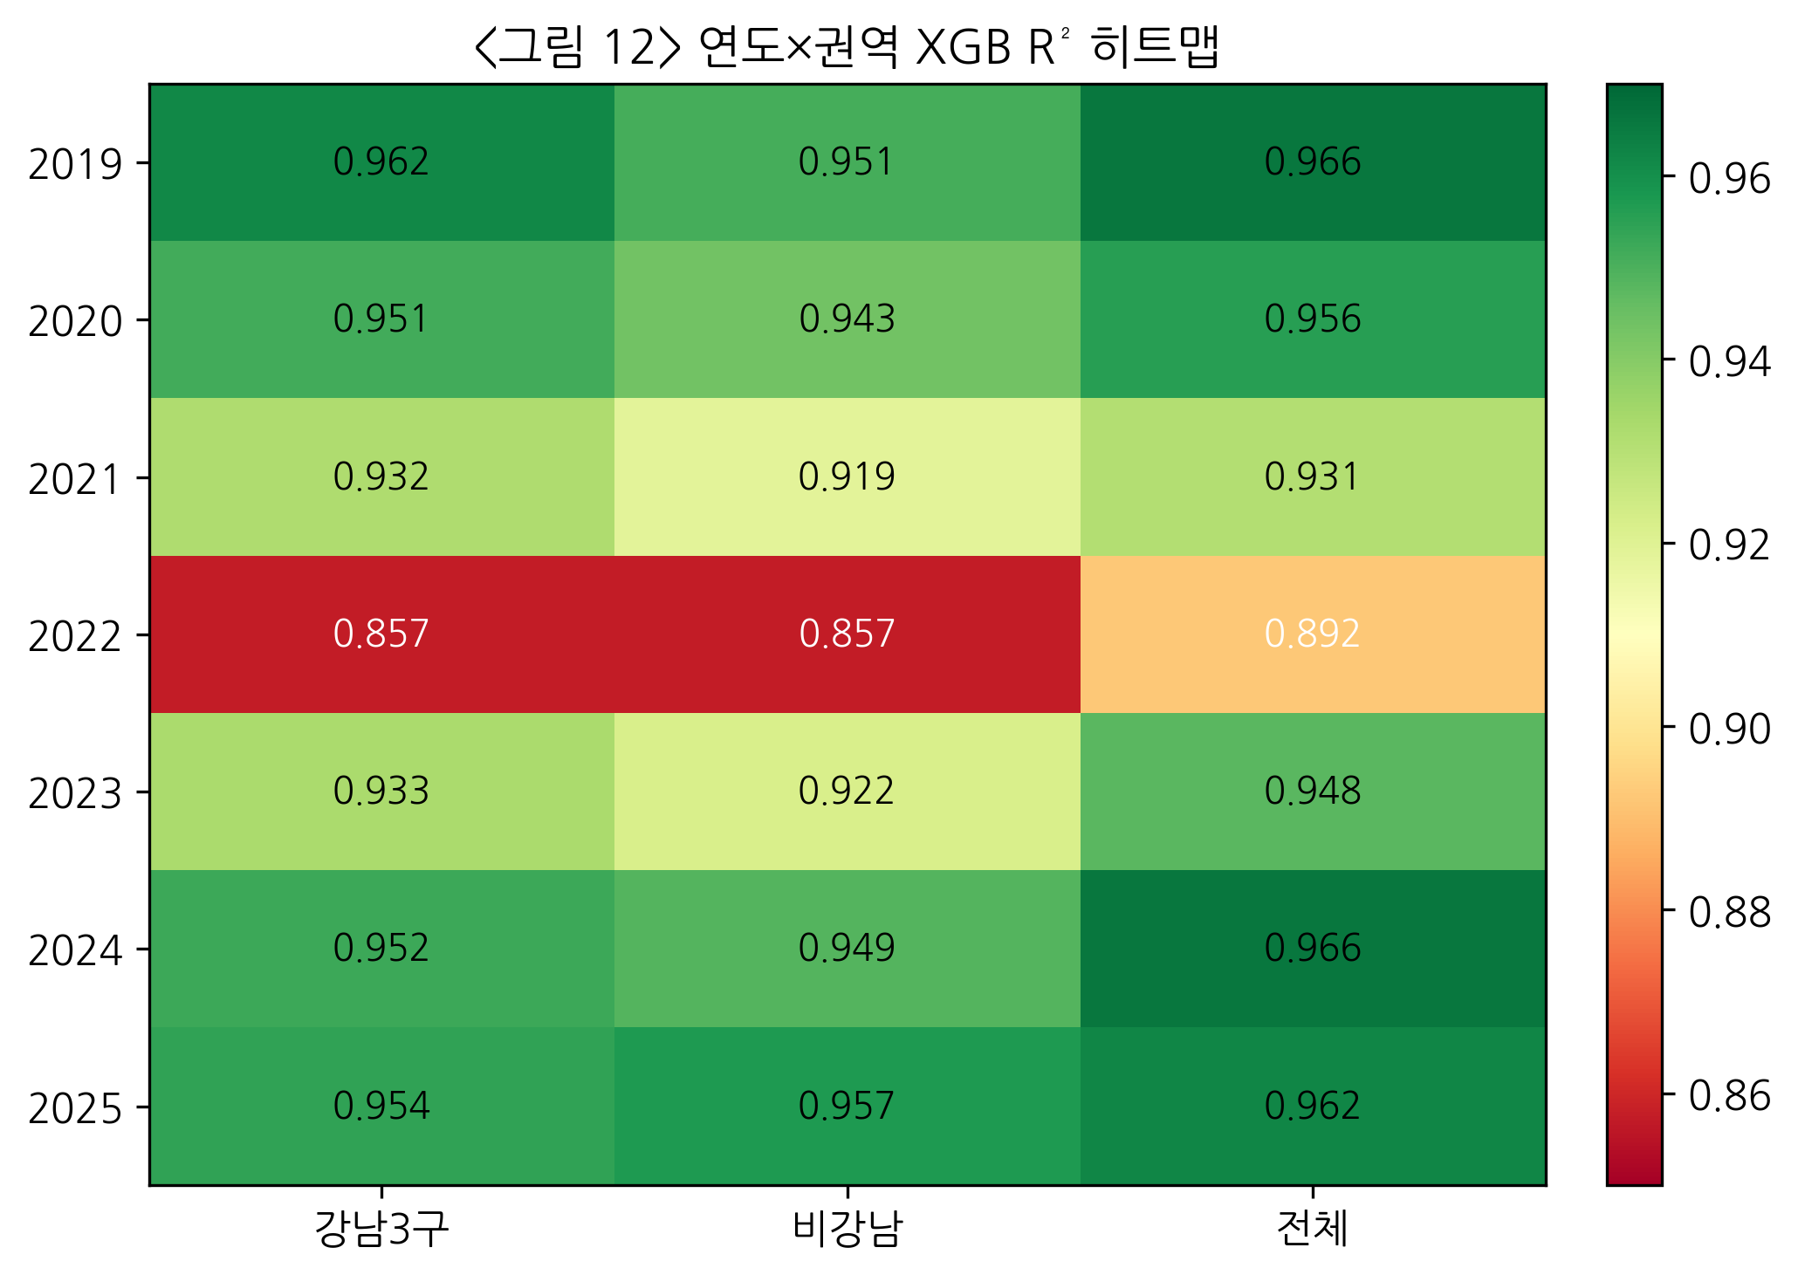
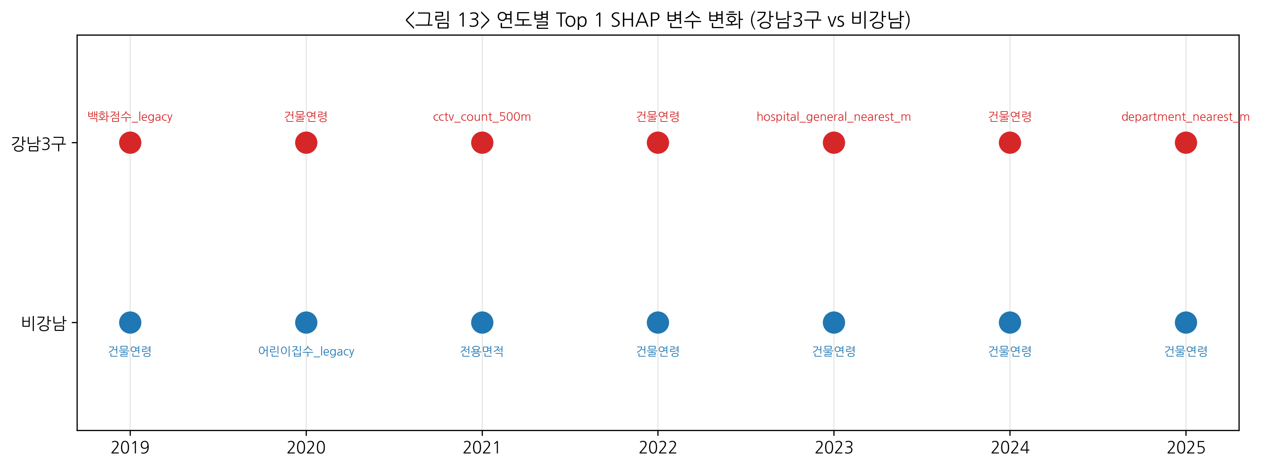
04
권역×연도 SHAP — 강남 변동 vs 비강남 안정
R² 7년×3권역
Top 1 연도별 변동
• 두 권역 모두 0.92 이상 안정 (2022 dip 0.857)
• 2022 거래 70% 감소 + 금리 1.25→3.25% 급등
• 강남: 백화점수→건물연령→CCTV→건물연령 →종합병원→건물연령→백화점 최근접 (6회 교체)
• 비강남: 건물연령 일관(2020 어린이집 1회) — 7년 안정
한양대학교 부동산융합대학원 · 박현근 · 2026

Slide 6
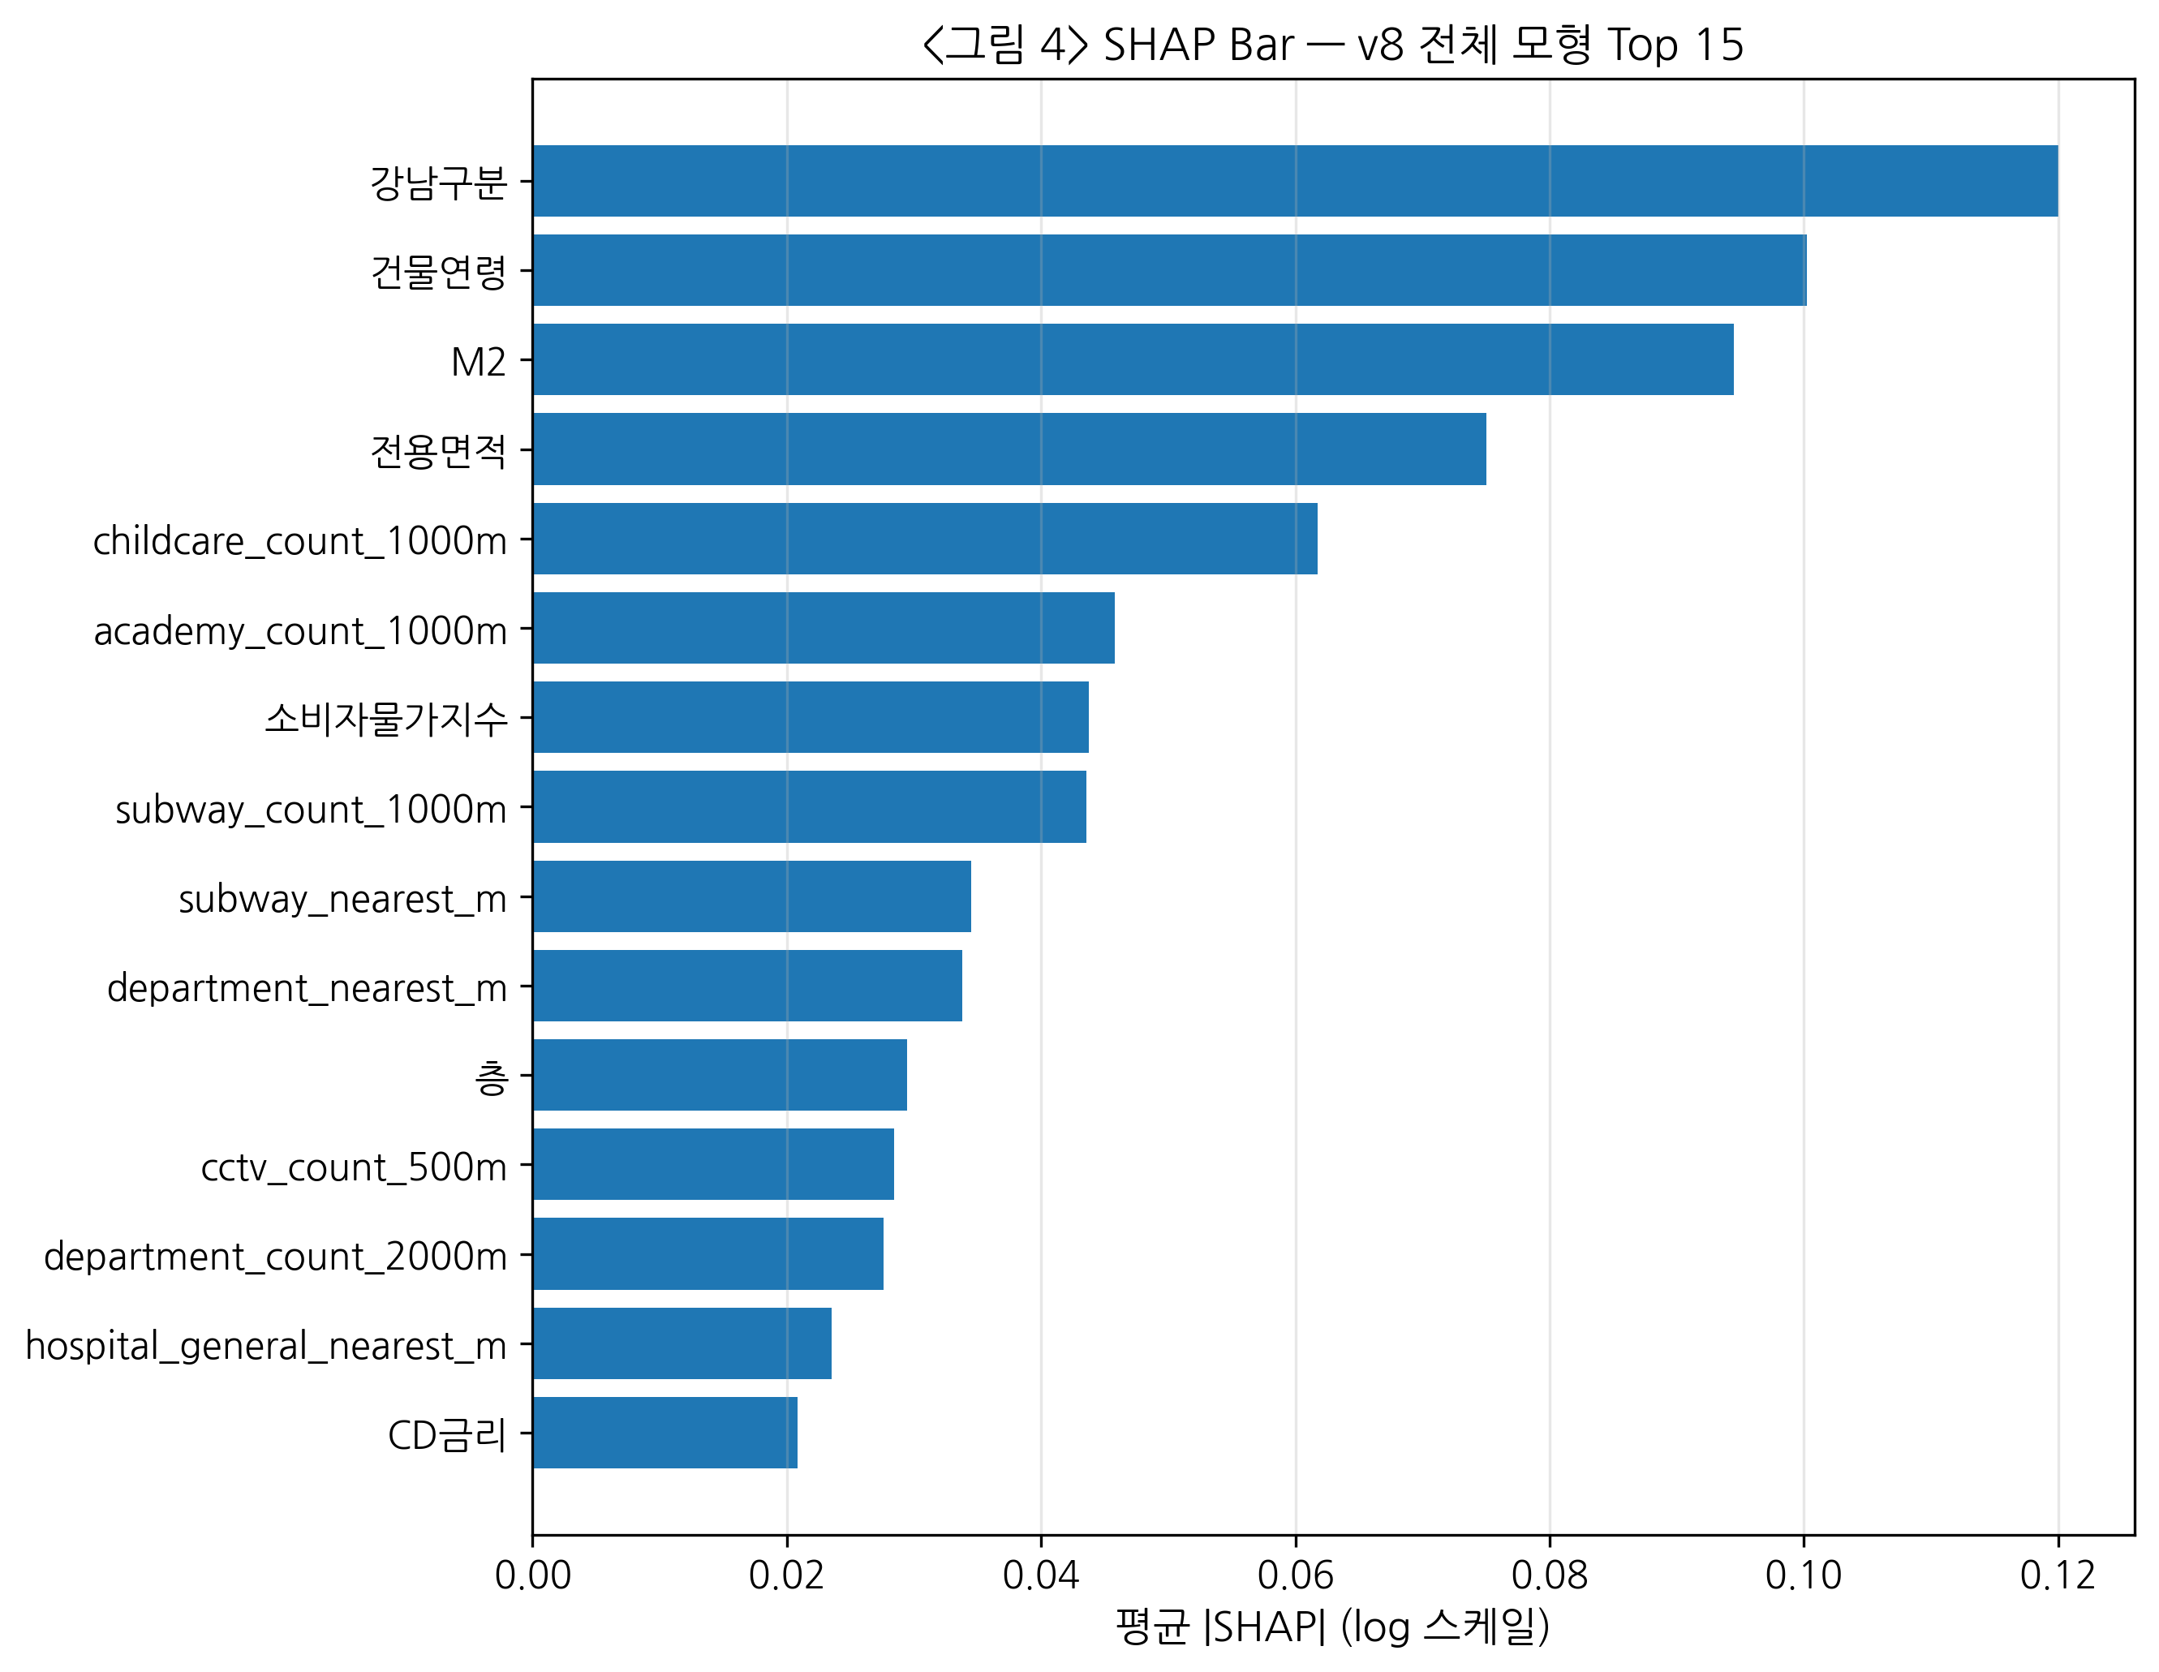
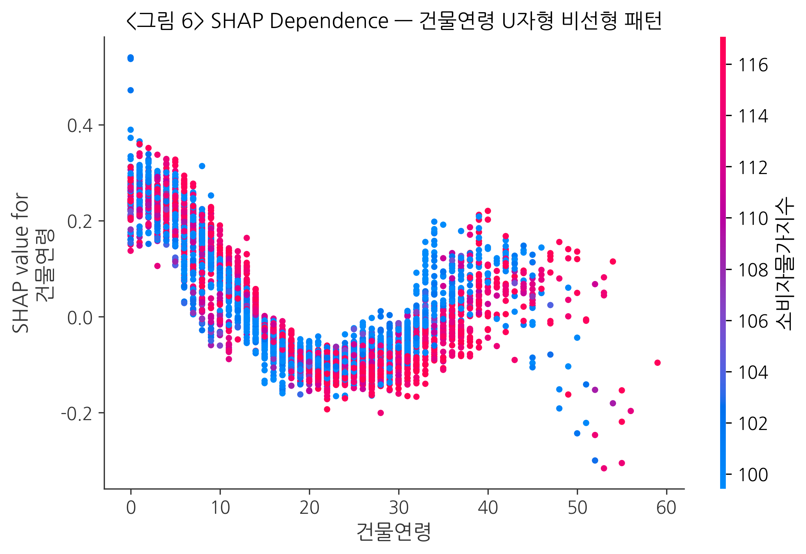
05
전체 SHAP과 비선형 패턴 — 거리 변수가 상위 50%
Top 5: 강남 12.5 · 건물연령 10.4 · M2 9.8 · 면적 7.8 · 어린이집 1km 6.4
건물연령 25~30년 구간 U자형 — 재건축 기대 신호
→ 상위 15 중 8개(53%)가 거리 기반 변수: MAUP 완화 효과 실증
한양대학교 부동산융합대학원 · 박현근 · 2026

Slide 7
06
한계와 후속 연구 — 정직한 진단
한계
후속 연구
• 도서관·백화점·대형마트·CCTV·병원 5군은 2026 스냅샷
• 도보 시간은 직선거리 × 1.35 / 4km/h 근사 (네트워크 라우팅 아님)
• 거시·정책 변수(LTV·DTI·DSR·재건축 인허가) 미포함
• SHAP은 인과 효과가 아닌 예측 기여도
• Group 분할 R² 하락 — 미관측 신규 단지 외삽 한계
• 정밀 보행 네트워크 거리 (OSRM/ORS/상용 API) 민감도 분석
• 시설 개폐업 완전 패널 + 정책 이벤트 결합
• 반복매매 지수와의 교차검증
• 딥러닝(TabNet, Transformer)·LIME/ALE/PI 비교
• 수도권·지방 대도시로 확장 (외적 타당성)
한양대학교 부동산융합대학원 · 박현근 · 2026

Slide 8
본 연구의 기여 한 줄 요약
"공간 단위·시간 정합성을 통제한 뒤,
예측 신호의 권역×연도 이질성을
설명 가능한 방식으로 검증한 연구"
교수 피드백 정량 답변
• 도서관 도보 → 중앙값 12.0분 (생활SOC 도보권)
• 백화점 조건 → 중앙값 38.5분 (도보권 밖, 차량권 프리미엄)
• 시간 변동 → 6 시설군 연도별 활동 스냅샷, 5 시설군은 한계로 명시
감사합니다 · Q&A

